Slide 1
Argumentation

Slide 2
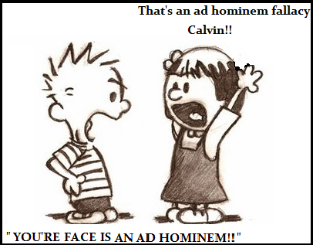
En ståndpunkt man argumenterar för kallas tes.

Slide 3
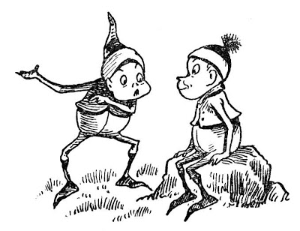
Argument som stöder tesen kallas proargument (P) och argument mot tesen kallas kontraargument (C).

Slide 4
I en argumentation kan man ställa upp flera proargument, som då numreras P1, P2, P3 osv. På samma sätt kan man ställa upp kontraargument, C1, C2, C3 osv.
Dessa kallas första ordningens argument.

Slide 5
Första ordningens argument
MOT
C1 C2 C3
TES P1 P2 P3
FÖR

Slide 6
Andra ordningens argument
Tes
P1
C1P1
P1P1
C1
P1C1
Första ordningens argument
Andra ordningens argument

Slide 7
Ett bra argument
För att ett argument ska vara bra måste det uppfylla två krav:
1) Är det ett sakpåstående måste det vara sant eller sannolikt och om det är en värdering måste den vara rimlig.
2) Argumentet måste vara relevant, d.v.s. ha med saken att göra.

Slide 8
Relevans, hållbarhet och beviskraft
Relevans
= Har argumentet en vettig koppling till tesen?
Hållbarhet
= Är det troligt att det förhåller sig som argumentet påstår?
Relevans + hållbarhet
= beviskraft

Slide 9
Gör så här:
Leta efter tesen
Leta argument för och emot tesen.
Håll dig till författarens ordval eller syfte- ingen fri tolkning!
Komprimera textens formuleringar! Skriv argumenten i en mening och utan stilistiska fraser.
Håll ihop argumenten (första, andra och tredje ordningens argument följer direkt på varandra)

Slide 10
Gå igenom argumenten ett i sänder och pröva hållbarhet och relevans.
Väg till sist samman och säg om tesen är styrkt eller inte, om argumentationen håller eller ej!

